Slide 1
排序（二）

Slide 2
回顾
直接插入排序
插入排序的特点
冒泡排序
交换排序的特点

Slide 3
知识点
折半插入排序（重点）
希尔排序
快速排序(重点)
选择排序（重点）
堆排序
归并排序
基数排序

Slide 4



Part two
折半插入排序

Slide 5
折半插入排序
折半插入排序
在已形成的有序表中折半查找，并在适当位置插入，把原位置上元素向后顺移。
优点：比较次数大大减少，全部元素比较次数仅为O(nlog₂n)。
时间效率：虽然比较次数大大减少，可惜移动次数并未减少，所以排序效率仍为O(n²) 。
空间效率： O(1)
稳定性：稳定

Slide 6
折半插入排序
折半插入排序的算法分析
折半查找比顺序查找快，所以折半插入排序的平均性能比直接插入排序要快。
在插入第 i 个对象时，需要经过 ⎣log₂i⎦ +1 次关键码比较，才能确定它应插入的位置。因此，将 n 个对象用折半插入排序所进行的关键码比较次数为：n*log₂n
折半插入排序是一个稳定的排序方法。

Slide 7
折半插入排序
void BinInsertSort(SqList *L, int n)
{ //已知L.data[1..n-1]按关键字非递减有序排序，
int i, j, low, high, mid;
for(i=1; i<n; i++)
{ if( L->data[n]<L->data[n-1])
{ L->data[0] =L->data[n];
low=1; high=n-1;
while(low<=high) //折半查找插入位置
{ mid=(low+high)/2;
if(L->data[mid]>L->data[0]) high=mid-1;
else low=mid+1;
｝
for(j=n-1; j>=high+1; j--) //元素后移
L->data[j+1]=data[j];
L->data[high+1]=L->data[0];
}

Slide 8
Part two
希尔排序

Slide 9

基本思想
先将整个待排记录序列分割成若干子序列,分别进行直接插入排序，待整个序列中的记录“基本有序”时，再对全体记录进行一次直接插入排序。
技巧
子序列的构成不是简单地“逐段分割”，而是将相隔某个增量dk的记录组成一个子序列,让增量dk逐趟缩短（例如依次取5,3,1），直到dk＝1为止。

Slide 10
例：关键字序列 T=(49，38，65，97, 76, 13, 27, 49*，55, 04），请写出希尔排序的具体实现过程。
r[i]
0 | 1 | 2 | 3 | 4 | 5 | 6 | 7 | 8 | 9 | 10
 | 49 | 38 | 65 | 97 | 76 | 13 | 27 | 49* | 55 | 04
初态：
49
38
65
97
76
13
27
49*
55
04
第1趟 (dk=5)
49
13
38
27
49*
65
97
55
76
04
13
49
27
38
65
49*
55
97
04
76
第2趟 (dk=3)
13
13
27
04
49*
49*
55
38
04
27
49
49
38
55
65
65
97
97
76
76
第3趟 (dk=1)
13
04
04
13
49*
27
38
49*
27
49
55
65
97
76
76
97
算法分析：开始时dk 的值较大，子序列中的对象较少，排序速度较快；
随着排序进展，dk 值逐渐变小，子序列中对象个数逐渐变多，
由于前面工作的基础，大多数对象已基本有序，所以排序速度
仍然很快。

Slide 11
希尔排序
void ShellSort(RecType R[],int n) //希尔排序算法
{ int i,j,gap;
RecType tmp;
gap=n/2; //增量置初值
while (gap>0)
{ for (i=gap;i<n;i++) //对相隔gap位置的元素组直接插入排序
{ tmp=R[i];
j=i-gap;
while (j>=0 && tmp.key<R[j].key)
{ R[j+gap]=R[j];
j=j-gap;
}
R[j+gap]=tmp;
}
gap=gap/2; //减小增量
}
}

Slide 12
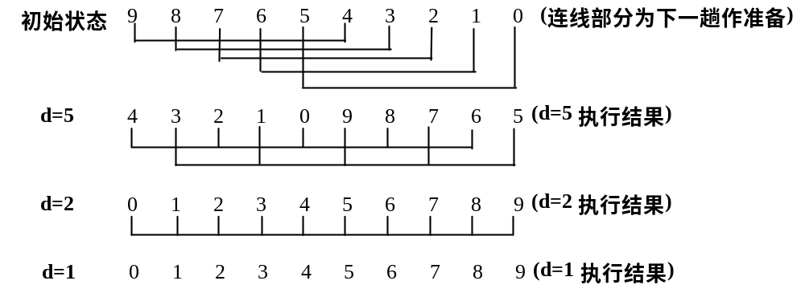
例 设待排序的表有10个记录,其关键字分别为{9,8,7,6,5,4,3,2,1,0}。说明采用希尔排序方法进行排序的过程。

Slide 13
希尔排序
希尔排序的时间复杂度约为O(n^{1.3})。
为什么希尔排序比直接插入排序好？
例如：有10个元素要排序。
希尔排序
直接插入排序
d=5：分为5组，时间约为5*2²＝20
＋
大约时间=10²=100
d=2：分为2组，时间约为2*5²＝50
＋
d=1：分为1组，几乎有序，时间约为10
＝80

Slide 14
希尔排序
希尔排序算法不稳定的反例
希尔排序法是一种不稳定的排序算法。
例如，若希尔排序分为两组：{3,10,7,8,20}和{5,8,2,1,6}，显然，第1组的8排列在第2组的8的后面，两组采用直接插入排序后的结果为：{3,7,8,10,20}和{1,2,5,6,8}，这样第1组的8排列到第2组的8的前面，它们的相对位置发生了改变。

Slide 15
Part two
快速排序

Slide 16
快速排序
快速排序思想
从待排序序列中任取一个元素 (一般取第一个) ，将该元素放入正确位置后，整个数据序列被该数分割成两个子序列：所有比它小的元素放在前子序列，所有比它大的元素放在后子序列，该数放在这两个子序列中间，该过程称为一趟快速排序。
之后对所有的两个子序列分别重复以上过程，直到每个子序列内只有一个空为止。此时便为有序序列了。
优点：因为每趟可以确定不止一个元素的位置，而且呈指数增加，所以特别快！
前提：顺序存储结构

Slide 17
快速排序示例
49
38
65
97
76
13
27
49*
High指针
Low
38
65
97
76
13
27
49*
s.data[0]
27
27
38
65
97
76
13
49*
49
27
38
97
76
13
65
49*
65
27
38
13
97
76
65
49*
13
27
38
13
97
76
97
65
49*
27
38
13
49
76
97
65
49’

Slide 18
快速排序
int QuickSort (Sqlist *L, int low, int high )
{ int i,j;
i=low; j=high;
if(i<j)
{ L->data[0]=L->data[low];
  while ( i<j ) //从表两端交替地向中间扫描
  { while (i<j && L->data[j]>L->data[0]) j--;
  L->data[i]=L->data[j]; //将比支点小的记录交换到低端
  while (i<j && L->data[i]<L->data[0]) i++;
  L->data[j]=L->data[i]; //将比支点大的记录交换到高端
  }
  L->data[i]=L->data[0]; //支点记录到位；
  QuickSort(L, low,i-1);
  QuickSort(L, i+1, high);
  }
}

Slide 19
快速排序
快速排序算法分析
1、时间效率O(nlog₂n)
因为每趟确定的元素呈指数增加
2、空间效率O(log₂n)
因为算法的递归性，要用到栈空间
3、稳定性：不稳定
因为可选任一元素为支点)。

Slide 20
Part two
选择排序

Slide 21
选择排序
选择排序的基本思想是：每一趟在后面n-i个待排记录中选取关键字最小的记录作为有序序列中的第i个记录。
选择排序有多种具体实现算法
（1）简单选择排序
（2）堆排序

Slide 22
简单选择排序
  简单选择排序思路
首先通过n-1次关键字比较，从n个记录中找出关键字最小的记录，将它与第一个记录交换。
再通过n-2次比较，从剩余的n-1个记录中找出关键字次小的记录，将它与第二个记录交换。
重复上述操作，共进行n-1趟排序后，排序结束。

Slide 23
最小值 13 与r[1]交换位置
简单选择排序
初始关键字
49
38
65
97
76
13
27
49*
1趟
13
38
65
97
76
49
27
49*
2趟
13
27
65
97
76
49
38
49*
3趟
13
27
38
97
76
49
65
49*
4趟
13
27
38
49
76
97
65
49*
5趟
13
27
38
49
49*
97
65
76
6趟
13
27
38
49
49*
65
97
76
7趟
13
27
38
49
49*
65
76
97

Slide 24
简单选择排序
void SelectSort(Sqlist *L)
//对顺序表L做简单选择排序
{
int i,j,k;
for ( i=1 ; i<L->length; ++i)
{ k=i；
for ( j=i+1 ; j<=L->length ; j++)
if (L->data[k]>L->data[j] ) k=j；
if ( k!=j)
{ L->data[0]=L->data[k]；
L->data[k]=L->data[j]；
L->data[j]=L->data[0]；
}
}

Slide 25
void SelectSort(Sqlist *L)
//对顺序表L做简单选择排序
{ int i,j,k;
for ( i=1 ; i<=L->length-1; ++i)
{ k=i；
for ( j=i+1 ; j<=L->length ; j++)
if (L->data[k]>L->data[j] ) k=j；
if ( k!=i) {
L->data[0]=L->data[k]；
L->data[k]=L->data[i]；
L->data[i]=L->data[0]}
}
 | data[1] | data[2] | data[3] | data[4] | data[5] | data[6] | data[7] | data[8]
 | 49 | 38 | 65 | 97 | 76 | 13 | 27 | 49*
第1趟 | k=1 13 | j=2,k=2 38 | j=3 65 | j=4 97 | j=5 76 | j=6,k=649 | j=7, 27 | j=8, 49*
第2趟 | 13 | k=2, 27 | j=3, 65 | j=4 97 | j=5 76 | j=6 49 | j=7,k=7 38 | j=8 49*
第三趟 | 13 | 27 | 38 | 97 | 76 | 49 | 65 | 49*
第四趟
第五趟
第六趟
第七趟

Slide 26
堆排序
1. 什么是堆？
2. 怎样建堆？
3. 怎样堆排序？
堆的定义：设有n个元素的序列 k₁，k₂，…，k_{n}，当且仅当满足下述关系之一时，称之为堆。
k_{i} ≤ k_{2i}
k_{i} ≥ k_{2i}
或者
i=1, 2,… n/2
k_{i} ≤ k_{2i+1}
k_{i} ≥ k_{2i+1}
解释：如果让满足以上条件的元素序列 （k₁，k₂，…，k_{n}）
顺次排成一棵完全二叉树，则此树的特点是：
树中所有根结点的值均大于（或小于）其左右孩子，
此树的根结点（即堆顶）必最大（或最小）。

Slide 27

例：有序列T1=（08, 25, 49, 46, 58, 67）和序列T2=（91, 85, 76, 66, 58, 67, 55）,判断它们是否 “堆”？
1
1
08
91
2
2
3
3
25
49
85
76
4
5
6
4
5
6
7
46
58
67
66
58
67
55
√
（小根堆）
√
（大根堆）
（小顶堆）
（最小堆）
（大顶堆）
（最大堆）

Slide 28
步骤：从最后一个非终端结点开始往前逐步调整，让每个
双亲大于（或小于）子女，直到根结点为止。
注：终端结点（即叶子）没有任何子女，无需单独调整。
例：关键字序列T= (21，25，49，25*，16，08），请建大根堆。
解：为便于理解，先将原始序列画成完全二叉树的形式
1
完全二叉树的最后一个非终端结点编号必为⎣n/2⎦ ！！
49
21
2
3
25
49
i=3: 49大于08，不必调整；
i=2: 25大于25*和16，也不必调整；
i=1: 21小于25和49，要调整！
21
4
5
6
25*
16
08
而且21还应当向下比较！！

Slide 29

关键：将堆的当前顶点输出后，如何将剩余序列
重新调整为堆？
方法：将当前顶点与堆尾记录交换，然后仿建堆
动作，从上至下新调整，如此反复直至排
序结束。

Slide 30
例：对刚才建好的大根堆进行排序
堆排序
1
1
49
08
2
3
2
25
21
3
删除49
25
21
4
5
6
4
5
6
25*
16
08
25*
16
49
初始最大堆
交换 1号与 6 号记录

Slide 31
堆排序
1
16
删除25
2
3
1
25*
21
25
08
4
5
6
2
08
25
49
3
08
25*
25
21
交换 1号与 5 号记录
4
5
6
16
49
1
08
25*
25*
2
3
从 1 号到 5 号 重新调整为最大堆
16
21
4
5
6
08
25
49
从 1号到 4号 重新调整为最大堆

Slide 32
例如:
12
比较
81
12
98
比较
73
81
49
73
64
36
27
40
55
12
98
64
12
98
是大根堆
但在 98 和 12 进行互换之后，它就不是堆了，
因此，需要对它进行“筛选”。

Slide 33
void Sift(Sqlist *L,int low,int high)
{
//对L->data[low..high]进行堆筛选
int i=low, j=2*i;
// L->data[j]是L->data[i]的左孩子
L->data[0]=L->data[i];
while(j<=high)
{
if(j<high && L->data[j] >L->data[j+1])
j++; //若右孩子较小，把j指向右孩子
if( L->data[0] > L->data[j])
{
L->data[i]= L->data[j];
i=j;
j=2*i;//修改i,j的值，以便继续向下筛选
}
else
break; //已是小根堆，筛选结束
}
L->data[i]=L->data[0]; //被筛选的结点值放入最终位置
}

Slide 34
有了调整堆的函数,利用该函数,将已有堆中的根与最后一个叶子交换,进一步恢复堆,直到一棵树只剩一个根为止。实现堆排序的算法如下：
void HeapSort(Sqlist *L, int n)
{
//对L->data[1..n]进行堆筛选
int i;
for( i=n/2;i>=1;i--) //循环建立初始堆
Sift(L, i, n);
for( i=n;i>=2;i--) //进行n-1次循环，完成堆排序
{ //将根结点值和最后一个结点值交换
L->data[0]=L->data[1];
L->data[1]= L->data[i];
L->data[i]= L->data[0];
Sift(L,1,i-1);
}
}

Slide 35
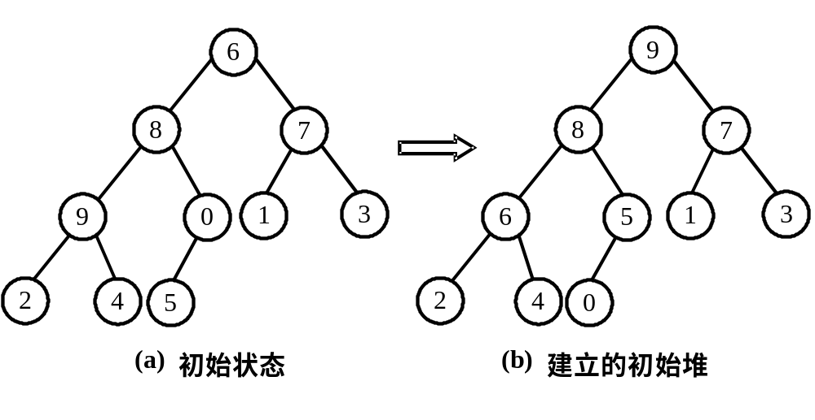
堆排序
例 设待排序的表有10个记录，其关键字分别为{6,8,7,9,0,1,3,2,4,5}。说明采用堆排序方法进行排序的过程。

Slide 36
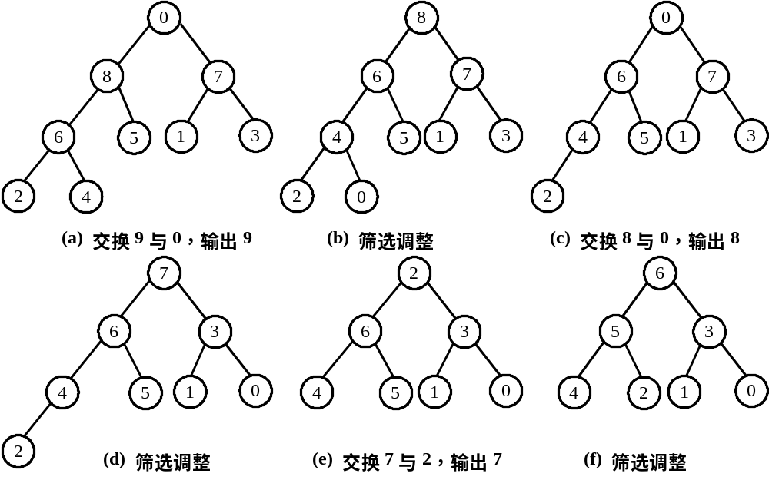
堆排序过程：

Slide 37
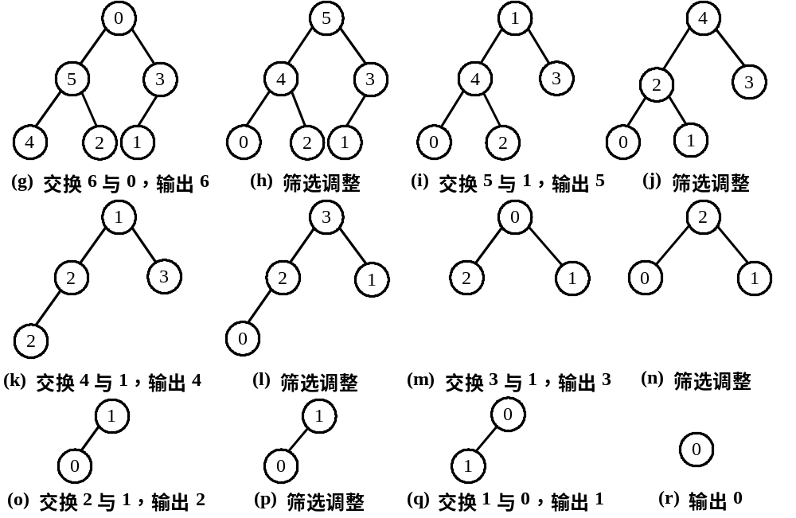

Slide 38
堆排序的时间复杂度分析：
1. 对深度为 k 的堆，“筛选”所需进行的关键字
比较的次数至多为2(k-1)；
2. 对 n 个关键字，建成深度为h(=⎣log₂n⎦+1)的堆，
所需进行的关键字比较的次数不超过4n；
3. 调整“堆顶” n-1 次，总共进行的关键
字比较的次数不超过
2 (⎣log₂(n-1)⎦+ ⎣log₂(n-2)⎦+ …+log₂2) < 2n(⎣log₂n⎦)
因此，堆排序的时间复杂度为O(nlogn)。

Slide 39
归并排序
归并排序的基本思想是：将两个（或以上）的有序表
组成新的有序表。
更实际的意义：可以把一个长度为n 的无序序列看成是 n 个长度为 1 的有序子序列 ，首先做两两归并，得到 ⎡n / 2⎤ 个长度为 2 的子序列 ；再做两两归并，…，如此重复，直到最后得到一个长度为 n 的有序序列。

Slide 40
例：关键字序列T= （21，25，49，25*，93，62，72，08，37，16，54），请给出归并排序的具体实现过程。
归并排序
len=1
21
25
49
25*
93
62
72
08
37
16
54
21
25
25*
49
62
93
08
72
16
37
54
len=2
len=4
21
25
25*
49
08
62
72
93
16
37
54
len=8
08
21
25
25*
49
62
72
93
16
37
54
len=16
08
16
21
25
25*
37
49
54
62
72
93

Slide 41
例 设待排序的表有8个记录,其关键字分别为{18,2,20,34,12,32,6,16,1,5}。说明采用归并排序方法进行排序的过程。
初始：
18 2 20 34 12 32 6 16 1 5
第1趟
2 18 20 34 12 32 6 16 1 5
第2趟
2 18 20 34 6 12 16 32 1 5
第3趟
2 6 12 16 18 20 32 34 1 5
第4趟
1 2 5 6 12 16 18 20 32 34
log₂10取上界为4

Slide 42
容易看出，对 n 个记录进行归并排序的时间复杂度为Ο(nlogn)。即：
每一趟归并的时间复杂度为 O(n)，
总共需进行 ⎡log₂n⎤ 趟。

Slide 43
二路归并
多路归并

Slide 44
例如，若数据元素序列{11,12,13,7,8,9,23,4,5}是采用下列排序方法之一得到的第二趟排序后的结果，则该排序算法只能是 。
A. 起泡排序 B. 插入排序
C. 选择排序 D. 二路归并排序
B

Slide 45
例如，数据序列{8,9,10,4,5,6,20,1,2}只能是 的两趟排序后的结果。
A. 简单选择排序 B. 起泡排序
C. 直接插入排序 D. 堆排序
c

Slide 46
基数排序
基数排序的基本思想是：
借助多关键字排序的思想对单逻辑关键字进行排序。即：用关键字不同的位值进行排序。
要讨论的问题：
1.什么是“多关键字”排序？实现方法？
2.单逻辑关键字怎样“按位值”排序？

Slide 47
1.什么是“多关键字”排序？实现方法？
基数排序
例1：对一副扑克牌该如何排序？
若规定花色和面值的顺序关系为：
花色： ♦ < ♣ < ♥ < ♠
面值：2 < 3 < 4 < 5 < 6 < 7 < 8 < 9 < 10 < J < Q < K < A
多关键字排序的实现方法通常有两种：
  最高位优先法MSD (Most Significant Digit first)
最低位优先法LSD (Least Significant Digit first)

Slide 48
1.什么是“多关键字”排序？实现方法？
基数排序
例：对一副扑克牌该如何排序？
答：若规定花色为第一关键字（高位），面值为第二关键字（低位），则使用MSD和LSD方法都可以达到排序目的。
MSD方法的思路：先设立4个花色“箱”，将全部牌按花色分别归入4个箱内（每个箱中有13张牌）；然后对每个箱中的牌按面值进行排序。
LSD方法的思路：先按面值分成13堆（每堆4张牌），然后对每堆中的牌按花色进行排序。

Slide 49
2.单逻辑关键字怎样“按位值”排序？
思路：
设n 个记录的序列为：{V₀, V₁, …, V_{n-1} }，可以把每个记录V_{i} 的单关键码 K_{i} 看成是一个d元组（K_{i}¹, K_{i}², …, K_{i}^{d}），则其中的每一个分量K_{i}^{j} ( 1≤ j ≤ d ) 也可看成是一个关键字。
注1： K_{i}¹＝最高位，K_{i}^{d}＝最低位；K_{i}共有d位，可看成d元组；
注2： 每个分量K_{i}^{j} (1 ≤ j ≤ d ) 有radix种取值，则称radix为基数。
例1：关键码984可以看成是 元组；基数radix 为 。
3
10
(9, 8, 4)
(0, 1, …, 9)
4
26
例2：关键码dian可以看成是 元组；基数radix 为 。
(d, i, a, n)
（a, b, …, z）

Slide 50
这种LSD排序方法称为：
2.单逻辑关键字怎样“按位值”排序？
基数排序
例：初始关键字序列T=（32, 13, 27, 32*, 19，33），请分别用MSD和LSD进行排序。
法1（MSD）：原始序列：32, 19, 27, 32*, 13， 33
先按高位K_{i}¹ 排序：（19, 13）, 27, （32, 32*，33）
再按低位K_{i}² 排序 ： 13, 19 ， 27, 32, 32*, 33
法2（LSD）： 原始序列： 32, 13, 27, 32*, 19 ，33
先按低位K_{i}²排序： 32, 32*, 13, 33, 27, 19
再按高位K_{i}¹排序： 13, 19 , 27, 32, 32*, 33
基数排序
用链队列来实现基数排序—
链式基数排序

Slide 51


例:请实现以下关键字序列的链式基数排序：
T=（614，738，921，485，637， 101，215，530，790，306）
基数排序
原始序列链表：
r[0]→
614
738
921
485
637
101
215
530
790
306
第一趟分配
（从最低位 i = 3开始排序，f[ ] 是队首指针，e[ ] 为队尾指针）
e[0] e[1] e[2] e[3] e[4] e[5] e[6] e[7] e[8] e[9]
790
101
215
530
921
614
485
306
637
738
f[0] f[1] f[2] f[3] f[4] f[5] f[6] f[7] f[8] f[9]
第一趟收集（让队尾指针e[i] 链接到下一非空队首指针f[i+1 ] 即可）
r[0]→
530
790
921
101
614
485
215
306
637
738

Slide 52

第一趟收集的结果
基数排序
r[0]→
530
790
921
101
614
485
215
306
637
738
第二趟分配（按次低位 i = 2 ）
e[0] e[1] e[2] e[3] e[4] e[5] e[6] e[7] e[8] e[9]
738
306
215
637
101
614
921
530
485
790
f[0] f[1] f[2] f[3] f[4] f[5] f[6] f[7] f[8] f[9]
第二趟收集（让队尾指针e[i] 链接到下一非空队首指针f[i+1 ] ）
r[0]→
101
306
614
215
921
530
637
738
485
790

Slide 53

第二趟收集的结果
基数排序
r[0]→
101
306
614
215
921
530
637
738
485
790
第三趟分配（按最高位 i = 1 ）
e[0] e[1] e[2] e[3] e[4] e[5] e[6] e[7] e[8] e[9]
637
790
101
215
306
485
530
614
738
921
f[0] f[1] f[2] f[3] f[4] f[5] f[6] f[7] f[8] f[9]
第三趟收集（让队尾指针e[i] 链接到下一非空队首指针f[i+1 ] ）
r[0]→
101
215
306
485
530
614
637
738
790
921

Slide 54
各种内部排序方法的比较
排序方法 | 最好情况 | 平均时间 | 最坏情况 | 辅助存储 | 稳定性
简单排序 | O(n) | O(n²) | O(n²) | O(1） | 稳定
快速排序 | O(nlgn ) | O(nlgn) | O(n²) | O(lgn) | 不稳定
堆排序 | O(nlgn ) | O(nlgn ) | O(nlgn) | O(1） | 不稳定
归并排序 | O(nlgn ) | O(nlgn ) | O(nlgn) | O(n） | 稳定
基数排序 | O(d(n+rd)) | O(d(n+rd)) | O(d(n+rd)) | O(rd) | 稳定
简单选择 | O(n²) | O(n²) | O(n²) | O(1） | 不稳定
直接插入 | O(n) | O(n²) | O(n²) | O(1） | 稳定
折半插入 | O(nlgn ) | O(nlgn ) | O(nlgn ) | O(1） | 稳定
冒泡 | O(n) | O(n²) | O(n²) | O(1） | 稳定

Slide 55
练习
1. 以关键字序列（256，301，751，129，937，863，742，694，076，438）为例，写出执行直接插入排序的各趟排序过程。
原始序列： 256，301，751，129，937，863，742，694，076，438
[ ]
第1趟
第2趟
第3趟
第4趟
第5趟
第6趟
第7趟
第8趟
第9趟
[256，301]，751，129，937，863，742，694，076，438
[256，301，751]，129，937，863，742，694，076，438
[129，256，301，751]，937，863，742，694，076，438
[129，256，301，751，937]，863，742，694，076，438
[129，256，301，751，863，937]，742，694，076，438
[129，256，301，742，751，863，937]，694，076，438
[129，256，301，694，742，751，863，937]，076，438
[076，129，256，301，694，742，751，863，937]，438
[076，129，256，301，438，694，742，751，863，937]

Slide 56
练习
2. 欲将序列（Q, H, C, Y, P, A, M, S, R, D, F, X）中的关键码按字母升序重排，则初始步长为4的希尔排序第一趟的结果是？
答：原始序列： Q, H, C, Y, P, A, M, S, R, D, F, X
shell一趟后：
Q,
P,
Q,
P,
R,
R,
A,
D,
H,
H,
A,
D,
C,
C,
M,
F,
M,
F,
S,
X ,
Y
Y,
S ,
X
第一趟希尔排序结果：P A C S Q D F X R H M Y

Slide 57
练习
3、设文件有10个记录，其关键字值分别为:37,23,7,79,29,43,73,19,31,61,试给出冒泡排序法按非递减的次序进行排序过程中的每一趟结果序列。
4、有一组键值25，84，21，47，15，27，68，35，24，采用快速排序方法由小到大进行排序，请写出第一趟排序过程中键值的移动情况。
5、已知有十个待排序的记录，其关键字分别为：256，301，751，129，937,863，742，694，076，438请用快速排序的方法将它们从小到大排列。
6、设待排序的记录共7个，排序码分别为8，3，2，5，9，1，6。
(1) 写出直接插入排序的全过程，要求按递减顺序排序。
(2) 写出直接选择排序的全过程，要求按递减顺序排序。

Slide 58
练习
7、设文件有12个记录,其关键字值分别为37,23,7,79,9,43,3,19,31,61,23',47,按非递减的次序进行排序。试分别给出用下列方法排序时第一,二趟处理后的结果序列。
(1)冒泡排序 (2)选择排序 (3)快速排序
8、判断以下序列是否为堆,若不是,调整为堆，并写出调整过程。
a.{12,15,23,35,28,87,49,86}
b.{35,12,28,87,49,86,15,23}
9、将下列给定的关键字序列调整成一个堆，使其满足 Ki≤K2i 及 Ki≤K2i+1 ，并依次 画出输出关键字11的过程中所调整成的每一个堆结构。
11， 22， 27， 03， 31， 78， 40， 05， 61， 47， 93， 69， 12

Slide 59
练习
10、利用堆排序的方法给已知数组A中的数据排序,写出在构成初始堆（大根堆）和利用堆排序的过程中,每次排序后数据的排列情况:
1 2 3 4 5 6 7 8
┌─┬─┬─┬─┬─┬─┬─┬─┐
A│45│28│49│16│37│82│56│75│
└─┴─┴─┴─┴─┴─┴─┴─┘
1.构成初始堆的过程
(1)
(2)
(3)
(4)
2.利用堆排序的过程
(1)
(2)
(3)
(4)
(5)
(6)
(7)

Slide 60
练习
11、设要将序列（Q, H, C, Y, P, A, M, S, R, D, F, X）中的关键码按字母序的升序重新排列，则：
(1)冒泡排序第一趟的结果是：
(2)初始步长为4的希尔（shell）排序第一趟的结果是:
(3)二路归并排序第一趟的结果是：
(4)快速排序第一趟的结果是:
(5)堆排序初始建小根堆的结果是:

Slide 61
作业
对关键字{12，2，16，30，28，10，16*，20，6，18}进行下列操作
1、直接插入排序（每一趟排序结果）
2、希尔排序（增量为5，2，1）
3、起泡排序（每一趟排序结果）
4、快速排序（第一趟排序过程）
5、堆排序（小根堆，并输出6）
6、二路归并排序（每一趟排序结果）
7、基数排序（每一趟排序结果）

Slide 62
课堂练习
例3：已知关键字序列
(256, 301, 751, 129, 937, 863, 742, 694, 76, 438)
1、模拟算法写出直接插入排序排序算法各趟排序结束时，关键字序列的状态；
2、模拟算法写出执行冒泡排序排序算法的各趟排序结束时，关键字序列的状态；
3、模拟算法写出执行快速排序算法的各趟排序结束时，关键字序列的状态；
4、模拟算法写出执行选择排序算法的各趟排序结束时，关键字序列的状态。

Slide 63
总结
折半插入排序
希尔排序
快速排序
选择排序
堆排序
归并排序
基数排序

Slide 64

谢谢

